Slide 1
Consolidation

Slide 2
Consolidation 目的
Consolidation 就是通过在Bin之间移动货物（拣出+重新上架）达到提高存储效率的目的
Consolidation的目的一般有
平衡不同Bin type之间的capacity及利用率，避免某个Bin type爆仓
将同一SKU集中到少量货位存储，避免造成SKU Constrained
将热销品转移至outbound近距离区域存储，以提高出货效率
将滞销品转移至outbound远距离区域，合理利用空间
将fill rate较低的Bin（特别是托拍）合并或转移
找出特殊规格（尺寸，重量）的SKU
其它测试用途
Consolidation可以提高Bin的Fill rate，上架/拣货效率

Slide 3
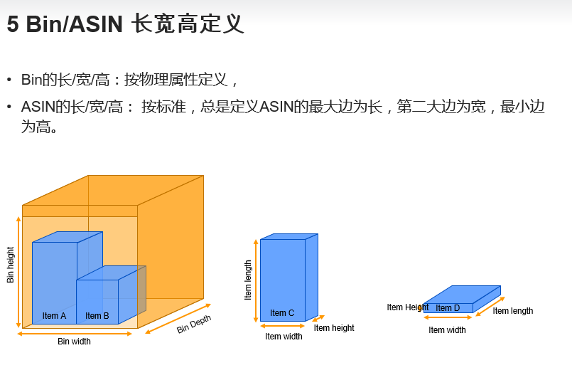

Slide 4
任务创建 | 任务查看 | 标准模板 | 设置界面
类型 | 项目 | 条件
快销品整理 | 产品销量前百分数 | 5%
 | 销售记录查询周期（天） | 90
滞销品整理 | 产品销售后百分数 | 5
 | 销售记录查询天数（天） | 90
 | 销售预测天数（天） | 20
相同SKU ID整理 | 商品占所在货位体积百分比 | 0 | To | 10%
 | 商品体积值（立方厘米） | 0 | To | 1000
 | 商品在货位中数量值（个） | 0 | To | 10
 | 商品所在货位数量总数（个） | 0 | To | 5
预留
计算方法：过去X天内，包含此商品的订单数/发货订单总数
单位为：Shipment。
前%X的SKU为快销品
根据X天的历史销量
根据需要更改
考虑X天的历史销量
考虑X天的销售预测
根据需要更改
预留字段：后期需要后预测销售数据的添加页面
一个Bin的SKU体积<X，才会被取出。一般不通过体积限定，所以设置一个较大的数
备注信息：TO两侧的数据均是包含等于
SKU在Bin的个数<X个，才会被取出。不能设置太大(<=10)
SKU 分散的Bin个数>X个，才视作对象
为有效稀释SKU Constraint,不能设置太小(>=5)

Slide 5

任务创建 | 任务查看 | 标准模板 | 设置界面
选择 | 问题类型
 | 快销品整理 目的是找出热销品，存储在距离outbound近的区域
 | 滞销品整理 找出滞销品（过去X天无销售记录，未来X天无预期销量），将他们从宝贵存储区域（inbound/outbound近距离区域）移走，利用这些宝贵区域存储周转快的产品，以提高上架/拣货的走动距离。
 | 按照货位整理 输入Bin，找出其中的SKU
 | 按照SKU ID整理 找出特定SKU
 | 指定货位指定商品移货 用户自定义拣货SKU/数量/Bin等，生成拣货任务
 | 按照商品尺寸和重量整理 设置SKU属性及Bin 属性，将符合条件的SKU找出。 可以实现多种consolidation目的。比如：将利用率低的托拍找出；将特殊形状的SKU找出；将大Bin里面的小东西取出来，选择更合适的Bin Type
 | 相同SKU ID整理 如果同一SKU的多件产品分散存储在每个Bin 中，造成SKU/Bin Constraint的几率较大，将其集中在某（几）个存储，会降低这一概率。 Same SKU Consolidation会将符合一定批量的SKU 取出
备注信息：选中的4项问题类型的操作界面完全一致，所以只做了一种情况。
情况不同但是操作方式完全一样是因为设置界面中已经设置好了
继续

Slide 6
任务创建 | 任务查看 | 标准模板 | 设置界面
任务类型：快销品整理
可以多选也可以选All
返回结果的最大个数
可根据期望或安排员工工时确定
如果不希望限制，可设置极大值
客户
All
京东
苏宁
天猫
系统返回的结果会同时满足5个条件.
移货商品最大数量（个）
返回结果的最大体积
可根据需要腾出的capacity或者 目标区域可接受capacity确定
如果不希望限制，可设置极大值
移货商品最大体积（立方米）
移货货位最大利用率（%）
最小的SKU Count/Bin
小于此SKU Count的Bin将不予考虑
Bin utilization 极大值
大于此值的Bin将不能考虑。 如果不需要此限定，可以设置极大值（比如1000%）
移货货位最小商品种类（个）
+ 新增
删除
返回
继续
选择 | 区域 | 通道 |  | 货位 |  | 层数 | 货位类型
 |  | From | To | From | To

Slide 7
任务创建 | 任务查看 | 标准模板 | 设置界面
任务类型：快销品整理
可以多选也可以选All
返回结果的最大个数
可根据期望或安排员工工时确定
如果不希望限制，可设置极大值
客户
京东
系统返回的结果会同时满足5个条件.
移货商品最大数量（个）
1000
返回结果的最大体积
可根据需要腾出的capacity或者 目标区域可接受capacity确定
如果不希望限制，可设置极大值
移货商品最大体积（立方米）
100
Bin utilization 极大值
大于此值的Bin将不能考虑。 如果不需要此限定，可以设置极大值（比如1000%）
移货货位最大利用率（%）
20%
最小的SKU Count/Bin
小于此SKU Count的Bin将不予考虑
移货货位最小商品种类（个）
3
+ 新增
-删除
返回
继续
选择 | 区域 | 通道 |  | 货位 |  | 层数 | 货位类型
 |  | From | To | From | To
All
1-1-A
1-1-E
1-1-F
2-1-B
3-1-C
4-1-D
4-2-H
4-3-W
All
A
B
C
D
E
F
G
H
All
BinType1
BinType2
BinType3
BinType4
BinType5

Slide 8

任务创建 | 任务查看 | 标准模板 | 设置界面
任务类型：快销品整理
可以多选也可以选All
返回结果的最大个数
可根据期望或安排员工工时确定
如果不希望限制，可设置极大值
客户
京东
系统返回的结果会同时满足5个条件.
移货商品最大数量（个）
1000
返回结果的最大体积
可根据需要腾出的capacity或者 目标区域可接受capacity确定
如果不希望限制，可设置极大值
移货商品最大体积（立方米）
100
Bin utilization 极大值
大于此值的Bin将不能考虑。 如果不需要此限定，可以设置极大值（比如1000%）
移货货位最大利用率（%）
20%
最小的SKU Count/Bin
小于此SKU Count的Bin将不予考虑
移货货位最小商品种类（个）
3
+ 新增
-删除
返回
继续
选择 | 区域 | 通道 |  | 货位 |  | 层数 | 货位类型
 |  | From | To | From | To
 | 1-1-A | 001 | 100 | 001 | 999
 | 1-1-A | 001 | 100 | 001 | 999 | H | 10英寸货位
A B C D
All

Slide 9
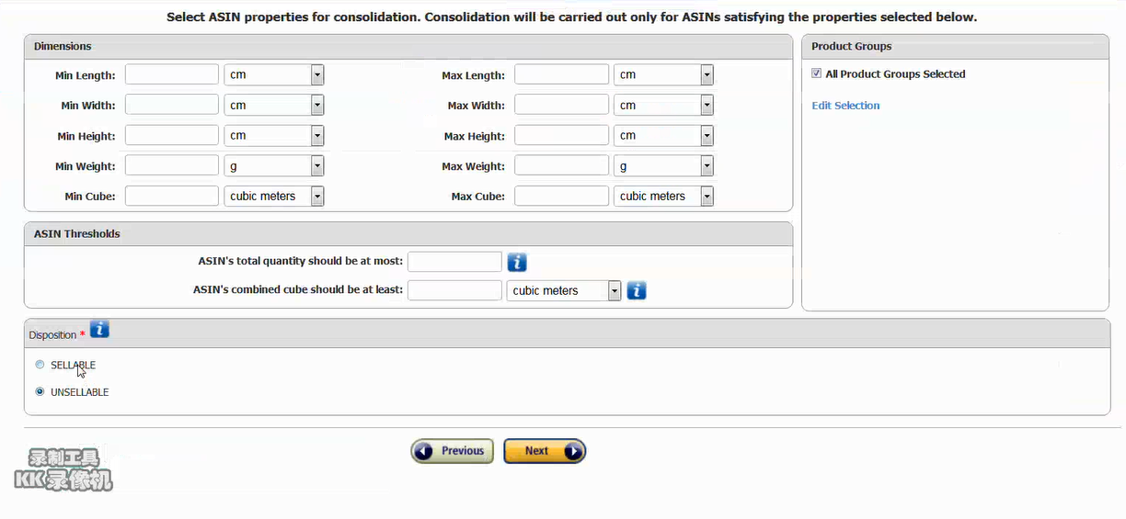
任务创建 | 任务查看 | 标准模板 | 设置界面
任务类型：快销品整理
设定符合条件的SKU尺寸
及重量范围
Item Group 范围.
SKU最大数量
同一个SKU体积最小值
同一SKU总量不多于 X
同一SKU体积不少于 X。 比如：从library/library deep到Pallet的consolidation ，需要SKU满足一托拍体积
移货商品属性，正品/残品

Slide 10
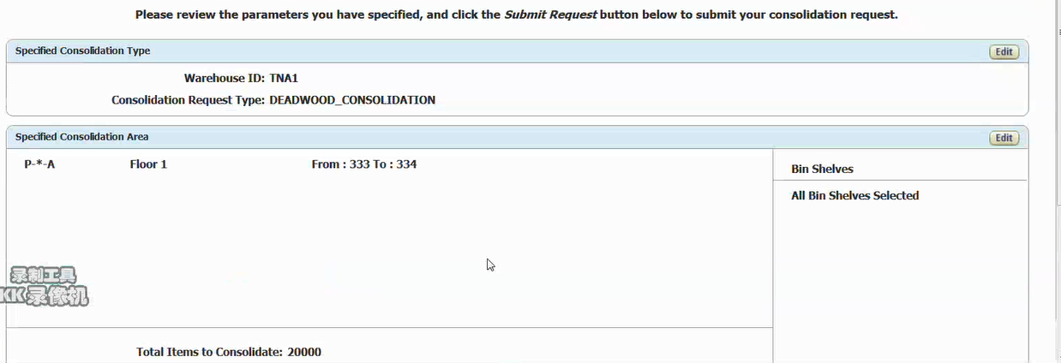
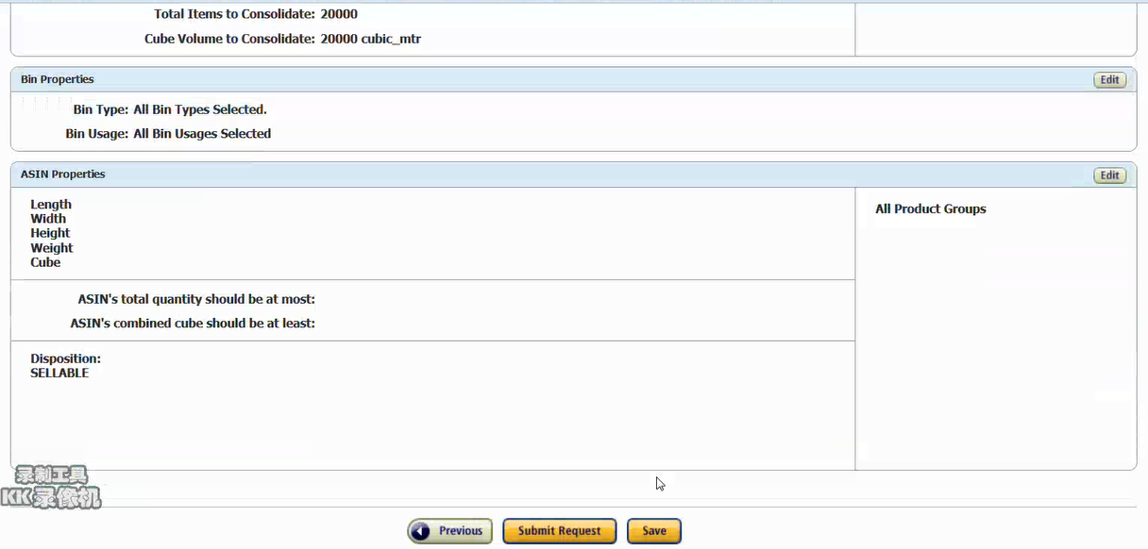
任务创建 | 任务查看 | 标准模板 | 设置界面
编辑按钮，点击返回当前条件的编辑页面重新选择筛选条件
以上所有筛选条件结果汇总

Slide 11
任务创建 | 任务查看 | 标准模板 | 设置界面
任务创建成功！
任务号码：C00001，请在任务查看界面查看任务详情，并分配拣货PP。

Slide 12
任务创建 | 任务查看 | 标准模板 | 设置界面
选择 | 问题类型
 | 快销品整理 目的是找出热销品，存储在距离outbound近的区域
 | 滞销品整理 找出滞销品（过去X天无销售记录，未来X天无预期销量），将他们从宝贵存储区域（inbound/outbound近距离区域）移走，利用这些宝贵区域存储周转快的产品，以提高上架/拣货的走动距离。
 | 按照货位整理 输入Bin，找出其中的SKU
 | 按照SKU ID整理 找出特定SKU
 | 指定货位指定商品移货 用户自定义拣货SKU/数量/Bin等，生成拣货任务
 | 按照商品尺寸和重量整理 设置SKU属性及Bin 属性，将符合条件的SKU找出。 可以实现多种consolidation目的。比如：将利用率低的托拍找出；将特殊形状的SKU找出；将大Bin里面的小东西取出来，选择更合适的Bin Type
 | 相同SKU ID整理 如果同一SKU的多件产品分散存储在每个Bin 中，造成SKU/Bin Constraint的几率较大，将其集中在某（几）个存储，会降低这一概率。 Same SKU Consolidation会将符合一定批量的SKU 取出
继续

Slide 13
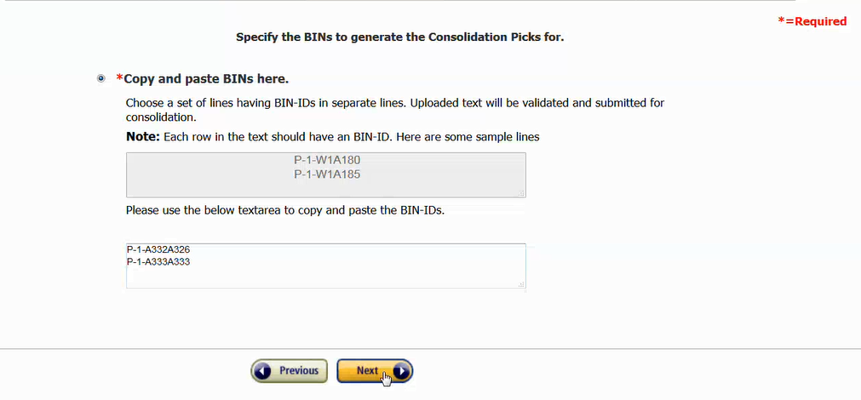
任务创建 | 任务查看 | 标准模板 | 设置界面
任务类型：按照货位整理
例子，输入货位的标准格式
1-1-X001-001AC01
1-1-X002-002AC01
1-1-A001-001A01
1-1-A001-001A02
1-1-B001-001B01
手动输入所有的货位,可以输入很多很多，几千几万等

Slide 14
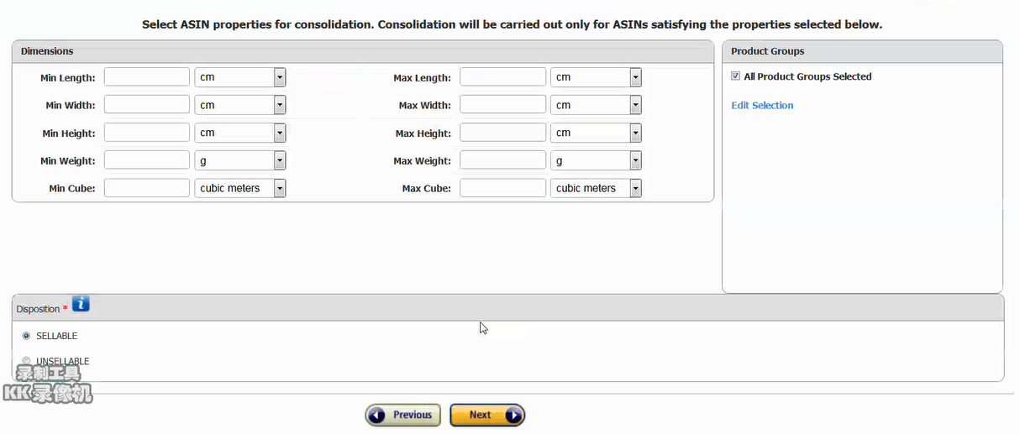
任务创建 | 任务查看 | 标准模板 | 设置界面
任务类型：按照货位整理
设定符合条件的SKU尺寸
及重量范围
Item Group 范围.
移货商品属性

Slide 15
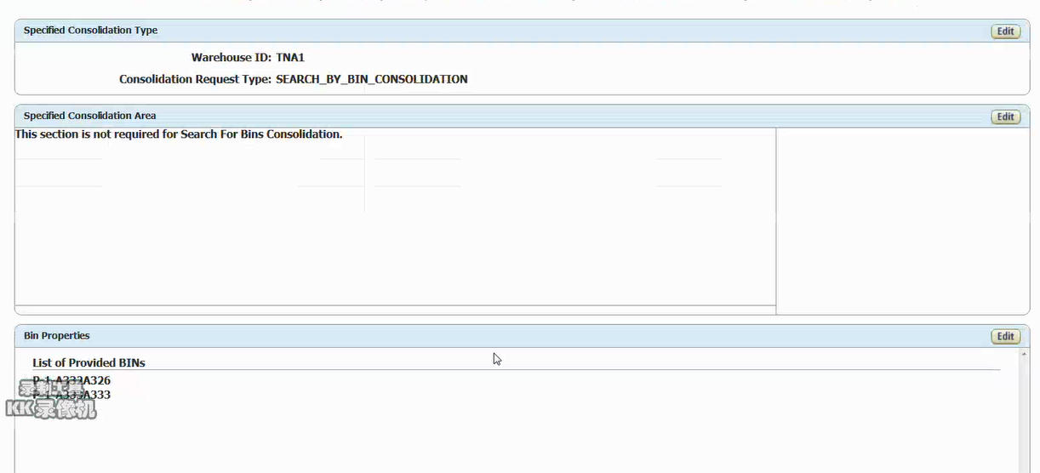
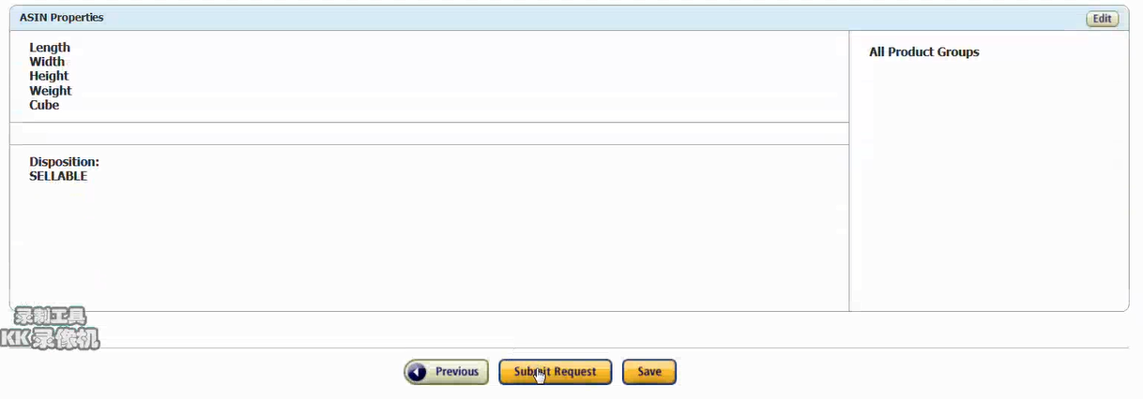
任务创建 | 任务查看 | 标准模板 | 设置界面
编辑按钮，点击返回当前条件的编辑页面重新选择筛选条件
以上所有筛选条件结果汇总

Slide 16
任务创建 | 任务查看 | 标准模板 | 设置界面
任务创建成功！
任务号码：C00002，请在任务查看界面查看任务详情，并分配拣货PP。

Slide 17
任务创建 | 任务查看 | 标准模板 | 设置界面
选择 | 问题类型
 | 快销品整理 目的是找出热销品，存储在距离outbound近的区域
 | 滞销品整理 找出滞销品（过去X天无销售记录，未来X天无预期销量），将他们从宝贵存储区域（inbound/outbound近距离区域）移走，利用这些宝贵区域存储周转快的产品，以提高上架/拣货的走动距离。
 | 按照货位整理 输入Bin，找出其中的SKU
 | 按照SKU ID整理 找出特定SKU
 | 指定货位指定商品移货 用户自定义拣货SKU/数量/Bin等，生成拣货任务
 | 按照商品尺寸和重量整理 设置SKU属性及Bin 属性，将符合条件的SKU找出。 可以实现多种consolidation目的。比如：将利用率低的托拍找出；将特殊形状的SKU找出；将大Bin里面的小东西取出来，选择更合适的Bin Type
 | 相同SKU ID整理 如果同一SKU的多件产品分散存储在每个Bin 中，造成SKU/Bin Constraint的几率较大，将其集中在某（几）个存储，会降低这一概率。 Same SKU Consolidation会将符合一定批量的SKU 取出
继续

Slide 18
任务创建 | 任务查看 | 标准模板 | 设置界面
任务类型：按照SKU ID整理
可以多选也可以选All
返回结果的最大个数
可根据期望或安排员工工时确定
如果不希望限制，可设置极大值
客户
All
京东
苏宁
天猫
系统返回的结果会同时满足6个条件.
移货商品最大数量（个）
返回结果的最大体积
可根据需要腾出的capacity或者 目标区域可接受capacity确定
如果不希望限制，可设置极大值
移货商品最大体积（立方米）
最小的SKU Count/Bin
小于此SKU Count的Bin将不予考虑
Bin utilization 极大值
大于此值的Bin将不能考虑。 如果不需要此限定，可以设置极大值（比如1000%）
移货货位最大利用率（%）
移货货位最小商品种类（个）
SKU ID
+ 新增
删除
返回
继续
选择 | 区域 | 通道 |  | 货位 |  | 层数 | 货位类型
 |  | From | To | From | To

Slide 19
任务创建 | 任务查看 | 标准模板 | 设置界面
任务类型：按照SKU ID整理
可以多选也可以选All
返回结果的最大个数
可根据期望或安排员工工时确定
如果不希望限制，可设置极大值
客户
京东
系统返回的结果会同时满足5个条件.
移货商品最大数量（个）
1000
返回结果的最大体积
可根据需要腾出的capacity或者 目标区域可接受capacity确定
如果不希望限制，可设置极大值
移货商品最大体积（立方米）
100
Bin utilization 极大值
大于此值的Bin将不能考虑。 如果不需要此限定，可以设置极大值（比如1000%）
存在1000%的结果可能是商品尺寸错误，实际很小，但是系统尺寸很大，导致可能出现这种情况
移货货位最大利用率（%）
1000%
最小的SKU Count/Bin
小于此SKU Count的Bin将不予考虑
移货货位最小商品种类（个）
1
SKU ID
将SKU ID全部输入，可以很多几千几万等
SKU ID
123456789
234567890
+ 新增
-删除
返回
继续
选择 | 区域 | 通道 |  | 货位 |  | 层数 | 货位类型
 |  | From | To | From | To
 | All | 001 | 999 | 001 | 999 | All | All

Slide 20
任务创建 | 任务查看 | 标准模板 | 设置界面
任务类型：按照SKU ID整理

Slide 21
任务创建 | 任务查看 | 标准模板 | 设置界面

Slide 22
任务创建 | 任务查看 | 标准模板 | 设置界面
任务创建成功！
任务号码：C00003，请在任务查看界面查看任务详情，并分配拣货PP。

Slide 23
任务创建 | 任务查看 | 标准模板 | 设置界面
选择 | 问题类型
 | 快销品整理 目的是找出热销品，存储在距离outbound近的区域
 | 滞销品整理 找出滞销品（过去X天无销售记录，未来X天无预期销量），将他们从宝贵存储区域（inbound/outbound近距离区域）移走，利用这些宝贵区域存储周转快的产品，以提高上架/拣货的走动距离。
 | 按照货位整理 输入Bin，找出其中的SKU
 | 按照SKU ID整理 找出特定SKU
 | 指定货位指定商品移货 用户自定义拣货SKU/数量/Bin等，生成拣货任务
 | 按照商品尺寸和重量整理 设置SKU属性及Bin 属性，将符合条件的SKU找出。 可以实现多种consolidation目的。比如：将利用率低的托拍找出；将特殊形状的SKU找出；将大Bin里面的小东西取出来，选择更合适的Bin Type
 | 相同SKU ID整理 如果同一SKU的多件产品分散存储在每个Bin 中，造成SKU/Bin Constraint的几率较大，将其集中在某（几）个存储，会降低这一概率。 Same SKU Consolidation会将符合一定批量的SKU 取出
继续

Slide 24
任务创建 | 任务查看 | 标准模板 | 设置界面
任务类型：指定商品指定货位移货
可以多选也可以选All
返回结果的最大个数
可根据期望或安排员工工时确定
如果不希望限制，可设置极大值
客户
京东
商品属性
正品
残品
商品信息
1-1-A001-001-A01,1234567890,2
1-1-A002-002-B01,2345678090,3
1-1-A002-002-B01,3456789000,4
1-1-A002-001-B02,4567890123,4
…………………………………………………..
批量导入
商品信息（也可以批量导入）
手动输入格式
Bin，SKU ID，数量

Slide 25
任务创建 | 任务查看 | 标准模板 | 设置界面
任务创建成功！
任务号码：C00004，请在任务查看界面查看任务详情，并分配拣货PP。

Slide 26
任务创建 | 任务查看 | 标准模板 | 设置界面
任务号码 | 创建时间 | 创建人员 | 任务类型 | 状态 | 分配PP | 操作
C0001 | 2017/1/10 12:32:10 | 孙萌萌 | 快销品整理 | 等待拣货 | ConsolidationPP1 | 删除需求
C0002 | 2017/1/10 12:35:11 | 孙萌萌 | 按照货位整理 | 等待分配PP | Edit | 删除需求
C0003 | 2017/1/12 10:10:01 | 张三 | 按照商品尺寸和重量整理 | 正在创建任务 |  | 删除需求
C0004 | 1017/1/22 09:10:03 | 柳依依 | 指定商品指定货位移货 | 正在创建任务 |  | 删除需求
链接，可以看到拣货任务明细
点链接，可以看到明细(设置条件，生成结果）
Request 状态
1.正在创建任务：提交申请，根据设置条件筛选货位和商品的过程
2.等待分配PP：已经绑定货位和商品，等待分配PP
3.等待拣货：已经分配完PP，等待拣货
4.拣货完成：任务内商品全部拣货完成，任务结束
5.取消任务
6.任务失败

Slide 27
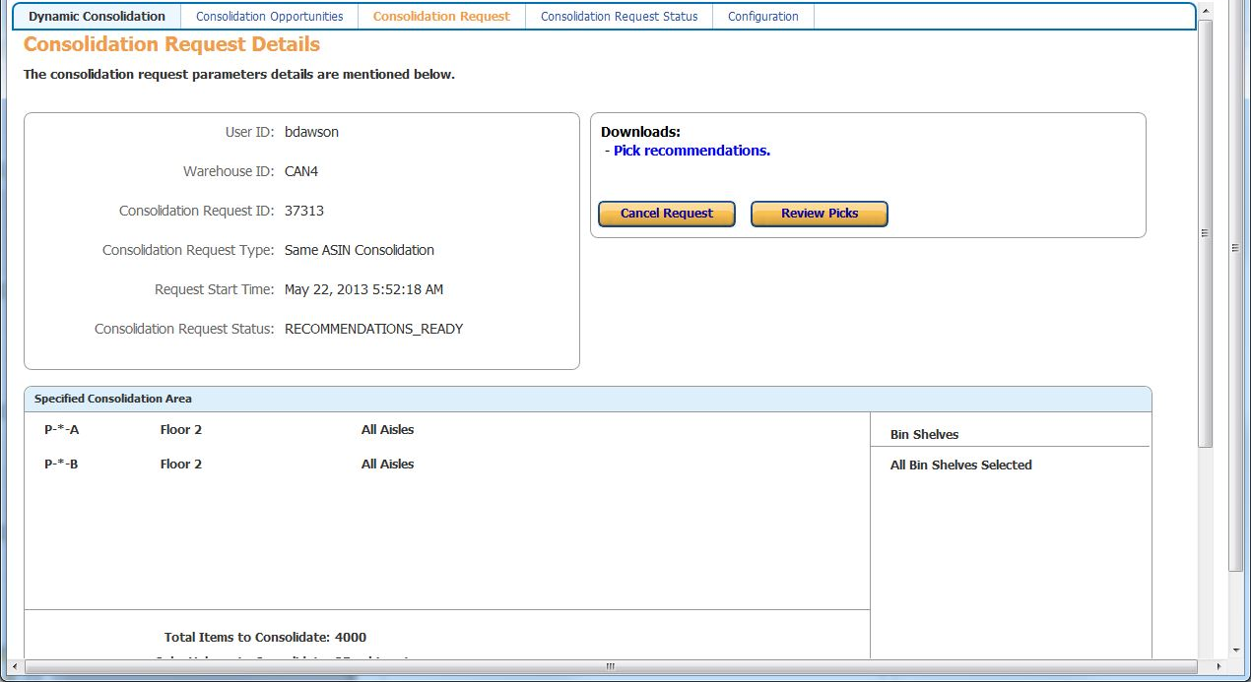
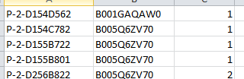
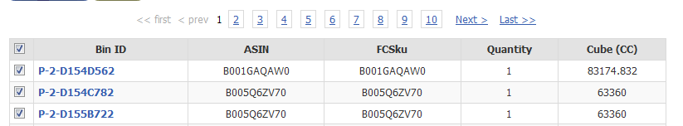
任务创建 | 任务查看 | 标准模板 | 设置界面
下载Excel
（BinID /SKU/Units)
点进网页
(SKU/BinID/Qty/Cubic
参数们
参数们
参数们
参数们

Slide 28
任务创建 | 任务查看 | 标准模板 | 设置界面
链接，可以看到拣货任务明细
任务号码 | 创建时间 | 创建人员 | 任务类型 | 状态 | 分配PP | 操作
C0001 | 2017/1/10 12:32:10 | 孙萌萌 | 快销品整理 | 等待拣货 | ConsolidationPP1 | 删除需求
C0002 | 2017/1/10 12:35:11 | 孙萌萌 | 按照货位整理 | 等待分配PP | Edit | 删除需求
C0003 | 2017/1/12 10:10:01 | 张三 | 按照商品尺寸和重量整理 | 正在创建任务 |  | 删除需求
C0004 | 1017/1/22 09:10:03 | 柳依依 | 按照商品数量体积整理 | 正在创建任务 |  | 删除需求
链接，点击进入可以分配拣货PP
点链接，可以看到明细(设置条件，生成结果）
Request 状态
1.正在创建任务：提交申请，根据设置条件筛选货位和商品的过程
2.等待分配PP：已经绑定货位和商品，等待分配PP
3.等待拣货：已经分配完PP，等待拣货
4.拣货完成：任务内商品全部拣货完成，任务结束
5.取消任务
6.任务失败

Slide 29
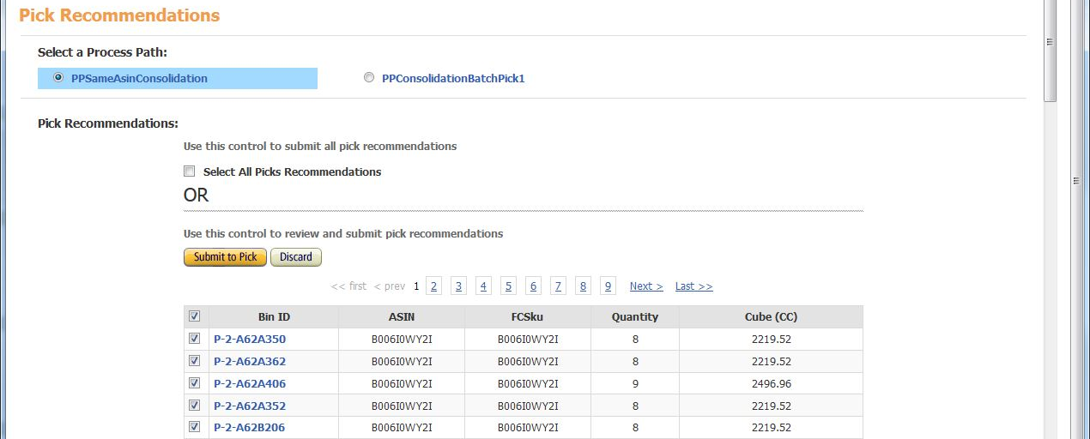
任务创建 | 任务查看 | 标准模板 | 设置界面

Slide 30
任务创建 | 任务查看 | 标准模板 | 设置界面
链接，可以看到拣货任务明细
任务号码 | 创建时间 | 创建人员 | 任务类型 | 状态 | 分配PP | 操作
C0001 | 2017/1/10 12:32:10 | 孙萌萌 | 快销品整理 | 等待拣货 | ConsolidationPP1 | 删除需求
C0002 | 2017/1/10 12:35:11 | 孙萌萌 | 按照货位整理 | 等待分配PP | Edit | 删除需求
C0003 | 2017/1/12 10:10:01 | 张三 | 按照商品尺寸和重量整理 | 正在创建任务 |  | 删除需求
C0004 | 1017/1/22 09:10:03 | 柳依依 | 按照商品数量体积整理 | 正在创建任务 |  | 删除需求
链接，点击进入可以分配拣货PP
点链接，可以看到明细(设置条件，生成结果）
Request 状态
1.正在创建任务：提交申请，根据设置条件筛选货位和商品的过程
2.等待分配PP：已经绑定货位和商品，等待分配PP
3.等待拣货：已经分配完PP，等待拣货
4.拣货完成：任务内商品全部拣货完成，任务结束
5.取消任务
6.任务失败

Slide 31

任务创建 | 任务查看 | 标准模板 | 设置界面

